Slide 2
Exchange 2010 项目实施经验分享
UNC305

Slide 3
课程内容
功能亮点
  架构优化
  Database Availability Group(DAG）
  邮件审批
  支持多台平的OWA
  增强的UM
经验分享
  证书注意事项
  批量初始化

Slide 4



功能亮点
Database Availability Group(DAG)
Outlook Clients
Outlook Clients
故障转移:
客户端断开1-15分钟
Exchange 2010
Exchange CAS NLB
MBX
MBX
CAS故障转移:
客户端重新连接
MBX1
MBX2
故障转移:
已连接的客户端断开60-90 秒

Slide 5
功能亮点
Database Availability Group(DAG)
AD site: Dallas
AD site: San Jose
DB1
Mailbox Server 6
DB3
CAS/HUB
DB5
Mailbox Server 1
Mailbox Server 2
Mailbox Server 3
Mailbox Server 4
Mailbox Server 5
DB1
DB4
DB1
DB2
DB5
DB3
DB2
DB5
DB3
DB1
DB4
DB3
DB1
DB4
DB2
DB5

Slide 6
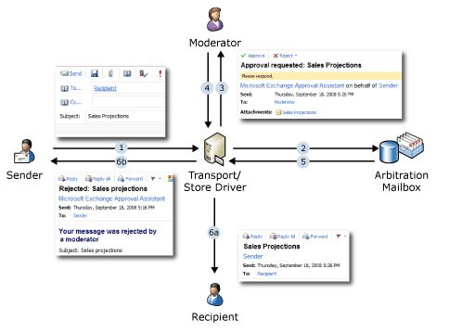
功能亮点
邮件审批
审批人
发件人
仲裁邮箱
收件人

Slide 7
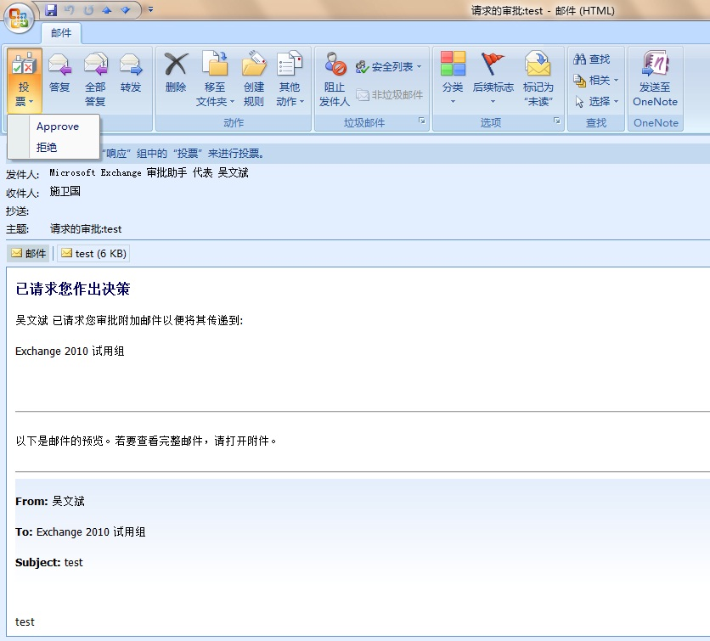
功能亮点
邮件审批

Slide 8
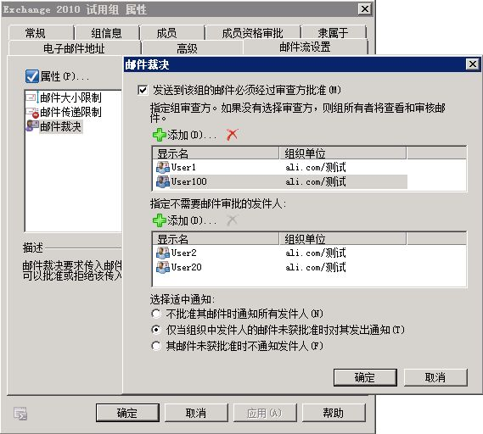
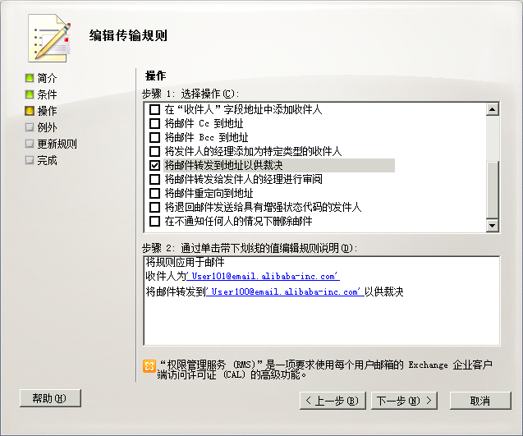
功能亮点
邮件审批

Slide 9
功能亮点
支持多台平的OWA
  IE 7 及以上版本
  Firefox 3及以上的版本
  Safari 3及以上版本
  低版本将只能访问“Outlook Web App Light”

Slide 10
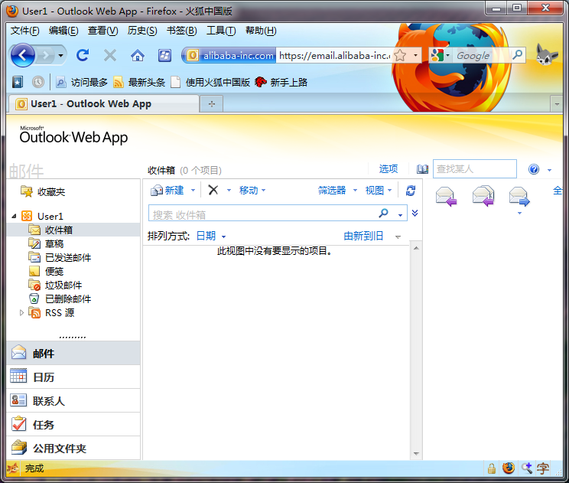
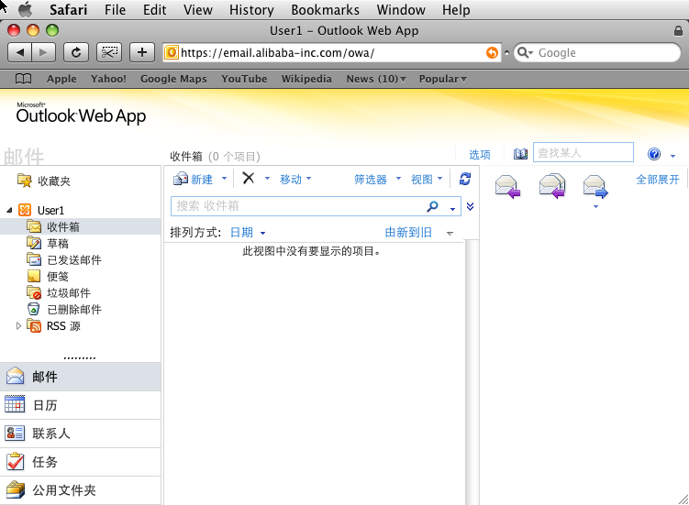
功能亮点
支持多台平的OWA

Slide 11
功能亮点
增强的UM
  来电自动应答
  更多的语音支持（支持中文控制）
  通过来电者id来进行查询
  语音邮件预览
  邮件等待指示器
  SMS提醒遗漏的电话和语音邮件
  受保护的语音邮件
  内置了UM管理角色

Slide 12
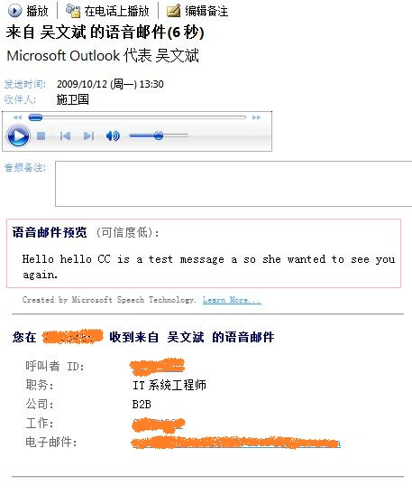
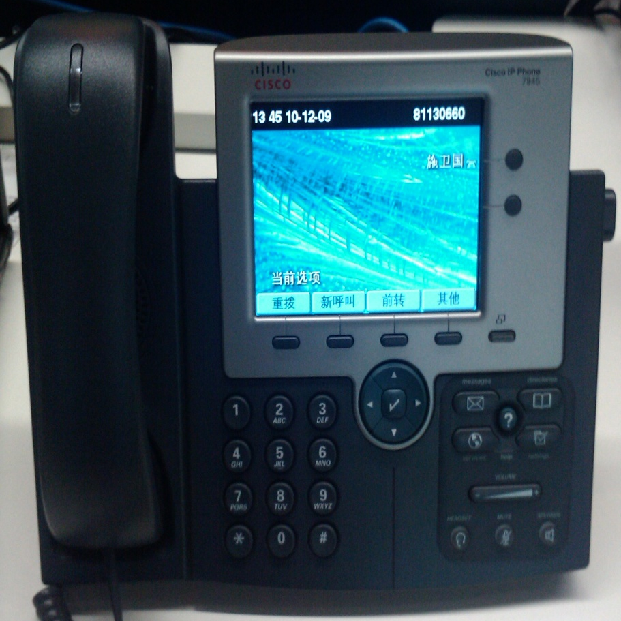
功能亮点
增强的UM

Slide 13
经验分享-证书
标准证书:
    包含OWA的外部FQDN
    包含CAS的内部FQDN及Netbios名
    OutlookAnyWhere（ActiveSync）地址
    Autodiscover地址（如多个后缀，需要多条纪录）
    HUB的FQDN及NetBios名（可选）
    POP3和IMAP4公网地址FQDN（可选）
    SMTP公网地址FQDN（可选）

Slide 14
经验分享-证书
证书举例

Slide 15
经验分享-购买证书
统一内外部URL:
    1. 配置OWA内外部URL：
      Set-OWAVirtualDirectory -identity "CAS_Netbios\OWA (Default Web Site)" -externalurl 外部URL -internalurl 外部URL
    2. 配置脱机通讯簿的外部URL:
      Set-OABVirtualDirectory -identity "CAS_Netbios\OAB (Default Web Site)" -externalurl 外部URL/OAB –InternalUrl
      外部URL/OAB

Slide 16
经验分享-购买证书
统一内外部URL:
    3. 配置Exchange ActiveSync的内外部URL ：
      Set-ActiveSyncVirtualDirectory -Identity "CAS_Netbios\Microsoft-Server-ActiveSync (Default Web Site)" –ExternalURL 外部URL –InternalURL 外部URL
    4. 配置Exchange Autodiscover服务的URL :
      Set-ClientAccessServer -Identity "CAS_Netbios" -AutoDiscoverServiceInternalUri 外部URL/autodiscover/autodiscover.xml

Slide 17
经验分享-购买证书
统一内外部URL（可选）:
    5.为启用NLB的Exchange Web配置内外部URL ：
      Set-WebServicesVirtualDirectory –identity "CAS_Netbios\EWS (Default Web Site)" –externalurl 外部URL/EWS/Exchange.asmx –internalurl 外部URL/EWS/Exchange.asmx
    6. 配置Exchange ECP的内外部URL（Exchange 2010） :
      Set-EcpVirtualDirectory –identity "CAS_Netbios" -InternalUrl "外部URL/ecp" -ExternalUrl "外部URL/ecp"

Slide 18
经验分享-批量创建用户
启用单个邮箱
Exchange 2007:Enable-Mailbox –Identity ‘Domain/User’ –Alias ‘user’ –Database ‘MD01’
Exchange 2010:Enable-Mailbox –Identity ‘Domain/User’ –Alias ‘user’
启用所有用户邮箱
Get-User | Enable-Mailbox –Database ‘MD01’
批量处理难点：在多DB下用户邮箱存放的合理分配

Slide 19
经验分享-批量创建用户
Set Domain
Set-AdServerSettings -RecipientViewRoot “Domain“
将用户的字段输入相应参数
Import-Csv -path “c:\user.csv" | ForEach {Set-User -Identity $_.Identity -Company $_.Company -Department $_.Department -Manager $_.Manager -Phone $_.Phone}
批量将公司字段为“abc”的”AD用户”启用邮箱
"Get-User | where-object{$_.RecipientType -eq "User" -and $_.company -eq “abc"} | Enable-Mailbox -Database “MD01”

Slide 20
疑问和解答

Slide 21
参考资源
Exchange Server 2010
http://technet.microsoft.com/zh-cn/library/bb124558(en-us,EXCHG.140).aspx
PowerShell Version 2
http://go.microsoft.com/fwlink/?LinkID=104222
.NET Framework 3.5
http://go.microsoft.com/fwlink/?LinkID=96339
Windows Remote Management 2.0
http://go.microsoft.com/fwlink/?LinkID=107396

